Slide 1

Siklus CPU dalam Eksekusi Program
Pengantar ke Fetch, Decode, Execute
By:Sapta Adzani Purnama

Slide 2

Pendahuluan
Siklus CPU adalah proses dasar di mana unit pemroses inti (CPU) dalam komputer menjalankan instruksi-instruksi program. Proses ini terdiri dari tiga tahap utama: Fetch (pengambilan), Decode (penguraian), dan Execute (eksekusi). Pada tahap Fetch, CPU mengambil instruksi dari memori. Kemudian, pada tahap Decode, CPU memahami instruksi tersebut dan menentukan operasi yang harus dilakukan serta operand-operandnya. Tahap terakhir, Execute, melibatkan pelaksanaan instruksi sesuai dengan perintah yang terkandung di dalamnya. Siklus CPU adalah fondasi dari operasi komputer modern, memungkinkan komputer untuk menjalankan instruksi-instruksi program dengan cepat dan efisien.

Slide 3

Komponen Utama
CPU (Central Processing Unit):
Unit kontrol (Control Unit): Bertanggung jawab untuk mengatur urutan operasi dalam komputer dan mengontrol aliran data antara CPU dan perangkat lainnya. Ini mengendalikan proses eksekusi instruksi dan mengelola aliran data di dalam CPU.
Unit Pemroses Aritmatika-Logika (ALU): Melakukan operasi aritmatika (penjumlahan, pengurangan, perkalian, pembagian) dan operasi logika (AND, OR, NOT) pada data yang diterima dari memori atau register. Ini adalah bagian dari CPU yang sebenarnya melakukan perhitungan dan manipulasi data.

Slide 4

2.Memori:
RAM (Random Access Memory): Menyediakan tempat penyimpanan untuk program dan data yang sedang aktif dalam penggunaan. RAM dapat diakses secara acak oleh CPU, sehingga memungkinkan akses yang cepat terhadap data.
ROM (Read-Only Memory): Menyimpan instruksi-instruksi dasar yang diperlukan oleh sistem operasi dan perangkat keras. Isinya tidak dapat diubah oleh pengguna dan tetap ada bahkan saat daya mati.

Slide 5

3.ALU (Arithmetic Logic Unit):
Bagian dari CPU yang melakukan operasi aritmatika (seperti penjumlahan, pengurangan) dan operasi logika (seperti AND, OR, NOT) pada data yang diterimanya.
ALU bertanggung jawab atas pemrosesan data di dalam komputer dan menghasilkan hasil dari operasi-operasi tersebut.
Hasil dari operasi yang dilakukan oleh ALU dapat disimpan kembali ke dalam memori atau digunakan oleh CPU untuk operasi lanjutan.

Slide 6

Siklus CPU
Pengenalan Konsep Siklus CPU:
Siklus CPU adalah serangkaian langkah yang diulang-ulang oleh CPU dalam mengeksekusi instruksi-instruksi program. Ini adalah inti dari cara kerja CPU dalam memproses perintah-perintah yang diberikan kepadanya. Siklus CPU terdiri dari tiga tahap utama: Fetch (pengambilan), Decode (penguraian), dan Execute (eksekusi).

Slide 7

Fetch (Pengambilan):
Pada tahap Fetch, CPU mengambil instruksi pertama dari memori utama (RAM) yang perlu dieksekusi.
Instruksi ini diambil dari lokasi memori yang telah ditunjuk oleh program counter (PC).
Setelah instruksi diambil, nilai program counter akan diperbarui untuk menunjuk ke instruksi berikutnya yang akan dieksekusi.

Slide 8
2.Decode (Penguraian):
Setelah instruksi diambil, CPU harus menguraikan (decode) instruksi tersebut untuk memahami apa yang diminta oleh instruksi tersebut.
Tahap Decode melibatkan penentuan jenis instruksi dan operasi yang harus dilakukan CPU berdasarkan instruksi yang diambil.
Ini melibatkan pemahaman terhadap kode instruksi, mengetahui jenis operasi yang harus dilakukan (seperti operasi aritmatika, logika, pemindahan data), dan identifikasi operand-operand yang terlibat.

Slide 9
3.Execute (Eksekusi):
Setelah instruksi diambil dan diuraikan, CPU menjalankan instruksi tersebut pada ALU (Arithmetic Logic Unit) atau bagian lain dari perangkat keras yang relevan.
Tahap Execute melibatkan pelaksanaan operasi yang diminta oleh instruksi tersebut, seperti operasi aritmatika, logika, atau pemindahan data.
Hasil dari eksekusi tersebut kemudian dapat disimpan kembali ke dalam memori atau digunakan dalam operasi berikutnya.

Slide 10

Peran Bahasa Pemrograman
Bahasa pemrograman adalah alat yang digunakan oleh manusia untuk berkomunikasi dengan komputer. Peran bahasa pemrograman sangat penting dalam proses eksekusi program karena mereka menyediakan instruksi yang dimengerti oleh komputer. Berikut adalah pengenalan tentang peran bahasa pemrograman dalam proses eksekusi program:
O Menyediakan Abstraksi
O Memberikan Struktur
O Memungkinkan Portabilitas
O Memberikan Abstraksi dari Perangkat Keras

Slide 11
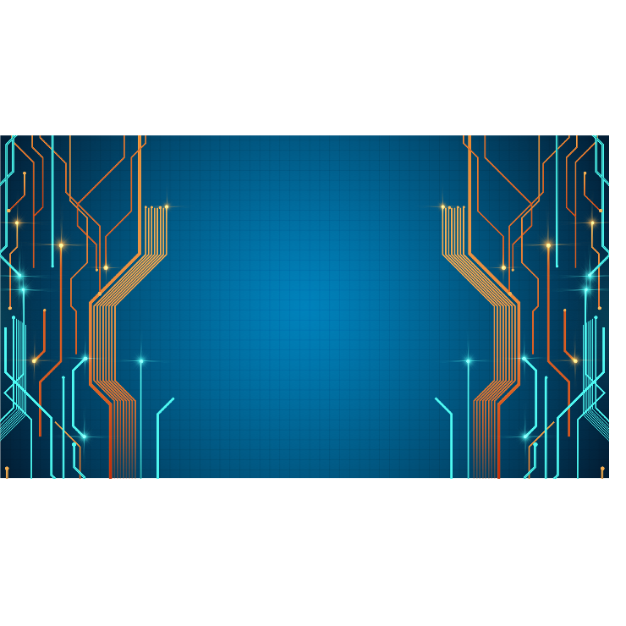
Compiler
Compiler adalah program komputer yang mengonversi kode yang ditulis dalam bahasa pemrograman tingkat tinggi menjadi bahasa mesin yang dapat dimengerti oleh komputer. Berikut adalah penjelasan singkat tentang bagaimana compiler melakukan tugasnya:
Menerjemahkan Kode
Analisis dan Optimasi
Generasi Kode Objek
Linking (Penggabungan)

Slide 12

Peran Sistem Operasi
Sistem operasi adalah perangkat lunak yang mengelola sumber daya komputer dan menyediakan lingkungan eksekusi untuk program. Berikut adalah penjelasan singkat tentang bagaimana sistem operasi melakukan tugasnya:
Manajemen Sumber Daya
Abstraksi Perangkat Keras
Pengaturan Akses
Penyediaan Lingkungan Eksekusi
Penjadwalan Proses

Slide 13

THANKS!

